Slide 1
Японське економічне диво

Slide 2
“Економічне диво”
“Японське економічне диво” — це явище стрімкого росту японської економіки з середини 1950-х років до нафтової кризи 1973 року.

Slide 3
Передумови
Передумови "економічного дива“ :
закупівля ліцензій, патентів, використання нових технологій;
реформа податкової системи, запропонована американцем Доджем;
відносна дешевизна японської робочої сили;
відсутність значних військових витрат;
кредити США, великі замовлення під час воєн США в Кореї і В'єтнамі;
зниження цін на світових ринках на сировину і паливо та інше.

Slide 4
Початок піднесення
“Економічне диво” розпочалося у 1948 р. До початку 1953 р. Японія досягла довоєнного економічного рівня. Протягом 1952—1963 рр. її ВНП майже потроївся і характеризувався щорічним приростом у 9 %; протягом цих же років обсяг виробництва товарів зріс у 5 разів, а споживання подвоїлося.

Slide 5
Реформи
Американські власті здійснили ряд економічних реформ. Було введено антимонопольне законодавство, згідно з яким розпущено найбільші монопольні концерни. Американські фінансові радники провели реформу податкової системи. Були зменшені податки на підприємницьку діяльність. Встановлювався твердий обмінний курс ієни. Реформи в цілому пожвавили і посилили конкуренцію підприємців, сприяли росту виробництва.

Slide 6
У 1946—1949 рр. була проведена земельна реформа, яка ліквідувала поміщицьке землеволодіння. Держава викупила у поміщиків і продала селянам майже 80 % усіх сільськогосподарських угідь. Посилилася конкуренція між виробниками, внаслідок чого зросла продуктивність праці, врожайність культур, розширився внутрішній ринок Японії, сформувався ринок робочої сили (частка самодіяльного населення, зайнятого у сільському господарстві, скоротилася з 48 % до 8 % сьогодні).

Slide 7
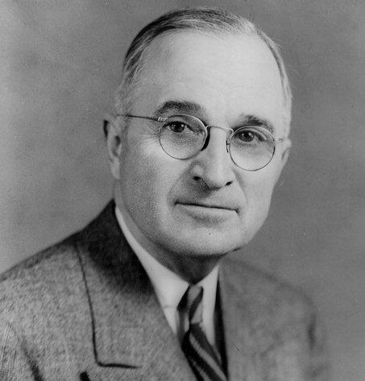
Величезні американські капіталовкладення, а також внутрішні накопичення капіталу дали змогу повністю оновити обладнання, створити нові виробництва. У березні 1952 р. набрав чинності закон про сприяння раціоналізації виробництва. Згідно із законом підприємства отримували державну допомогу, податкові та інші фінансові пільги за умови модернізації виробництва, оновлення устаткування. Більшість підприємців скористались цим законом.

Slide 8
Ряд значних технічних новин народилися і були запроваджені у масове виробництво на японських фірмах. У другій половині 50-их років — нейлон, транзисторні приймачі, у 60-70-их роках — аудіостереосистеми, відеокамери і відеомагнітофони, у 80-их — комп'ютеризовані роботи, мікросхеми на кремнієвих кристалах (чіпи) та ін. Японія лідирує у такій наукомісткий і технічно передовій галузі, як електронна промисловість.

Slide 9
Зовнішньоекономічні зв'язки
Зовнішньоекономічні зв'язки, насамперед торгівля, набули для Японії особливого значення. Імпорт сировини, якої у країні майже немає, йде головним чином із держав, що розвиваються, за низькими цінами. Дешева сировина також сприяла піднесенню японської економіки. Готову продукцію Японія вивозить до розвинутих країн — США, Канади, Австралії, країн Європи.

Slide 10
Висновок
Головним чинником зростання економіки, є повсякденна наполеглива праця більше ніж 120-мільйонного японського народу, його працелюбність, самовіддача, жертовність і високий патріотизм.

